Slide 1
পরিচিতি
শ্রেণি- নবম
বিষয়- জীববিজ্ঞান
অধ্যায়-তৃতীয়
তারিখ -18/04/2019
মোঃসোহরাব হুসাইন
সহকারি শিক্ষক (বিজ্ঞান)
হাড়োকান্দি বলেশ্বরপুর মাধ্যমিক বিদ্যালয়

Slide 2
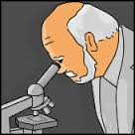
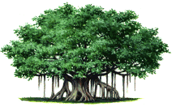
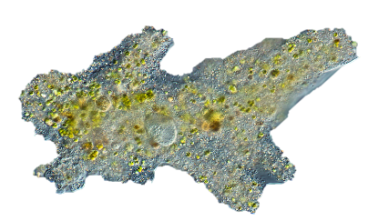
এ সকল জীব গুলো চেন?
এককোষী জীব
বহুকোষী জীব
এ সকল জীবগুলো সংখ্যায় বৃদ্ধি বা দৈহিক আকৃতি বাড়ায় কীভাবে ?

Slide 3
কোষ বিভাজন

Slide 4
শিখনফল
এই পাঠ শেষে শিক্ষার্থীরা…
১। কোষ বিভাজন কী তা বর্ণনা করতে পারবে;
২। কোষ বিভাজনের প্রকারভেদ করতে পারবে;
৩। অ্যামাইটোসিস প্রক্রিয়া ব্যাখ্যা করতে পারবে;
৪। মাইটোসিস কোষ বিভাজন ব্যাখ্যা করতে পারবে।

Slide 5
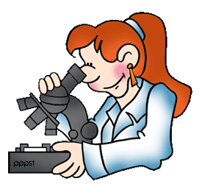
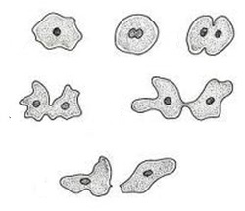
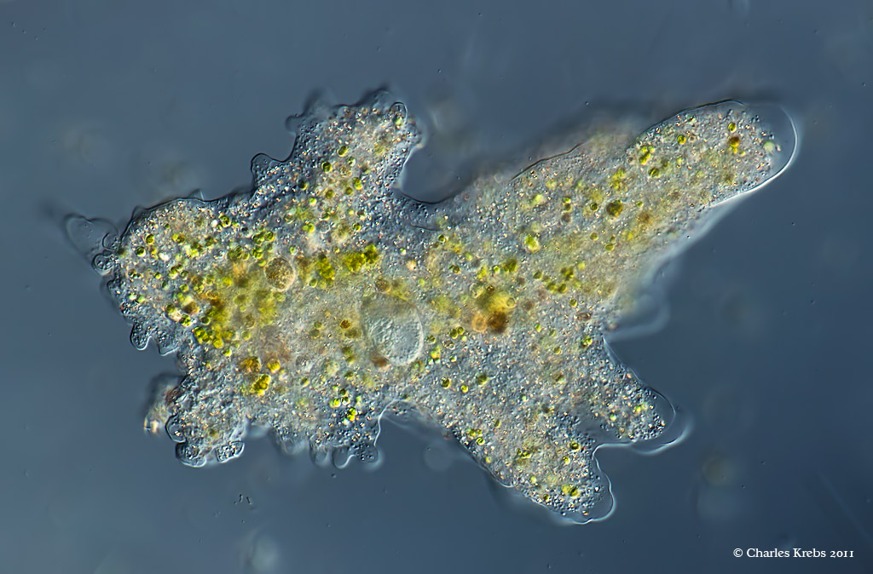
এককোষী জীব অ্যামিবার বিভাজন
এককোষী জীব অ্যামিবা
অ্যামিবার
চলন দেখ।

Slide 6
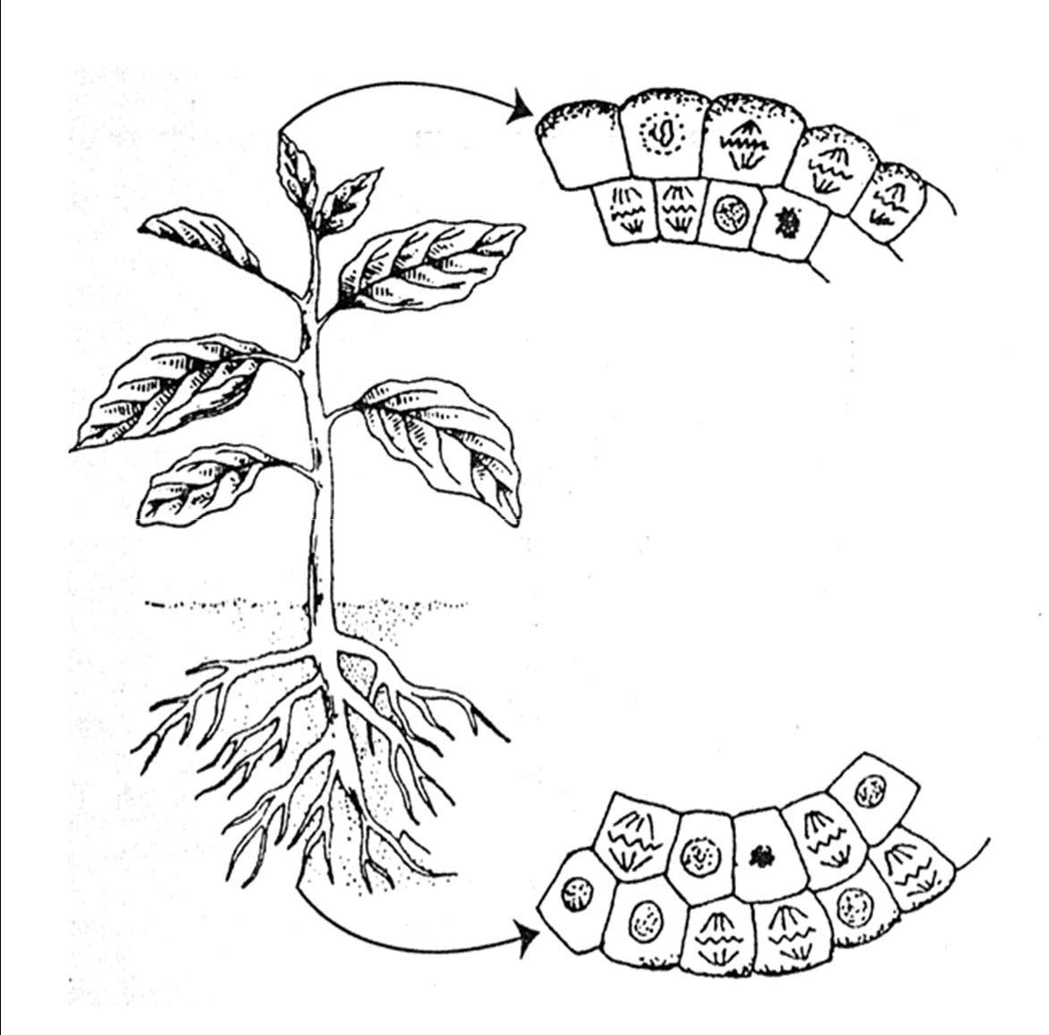
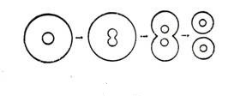
একটি কোষ থেকে কয়টি কোষ সৃষ্টি হতে দেখছো?
এককোষী জীব ভাগ হয়ে কয়টি এককোষী জীব হল?
এখানে বহুকোষী জীবের কোষ ভাগ হয়ে কী হচ্ছে?
এখানে কোষ ভাগ হয়ে জীবের দৈহিক বৃদ্ধি হচ্ছে।

Slide 7
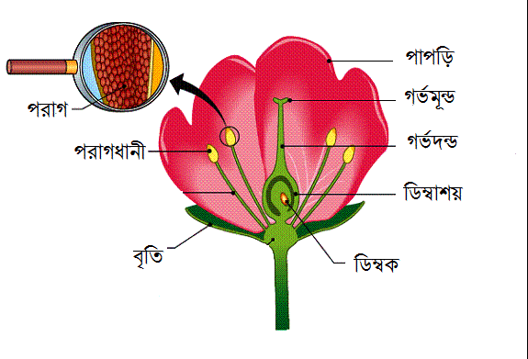
জনন কোষ বিভাজিত হয়ে কী সৃষ্ট হয় ?
পুং ও স্ত্রী গ্যামেট
গর্ভমুণ্ড
গর্ভদণ্ড
জনন কোষ কোনটি?
পুং ও স্ত্রী গ্যামেট সৃষ্টির জন্য জনন কোষ বিভাজনকে কী বলে?
মিয়োসিস

Slide 8
এখানে কত ধরনের বিভাজন দেখেছ?
গর্ভমুণ্ড
গর্ভদণ্ড
১। অ্যামাইটোসিস
২। মাইটোসিস
৩। মিয়োসিস

Slide 9
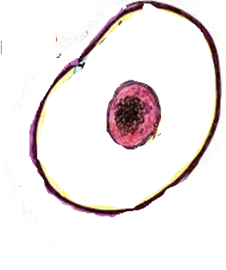
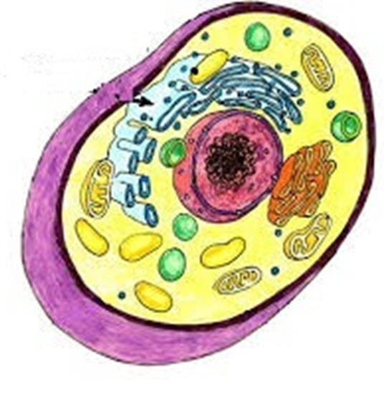
এ বিভাজনের আগে ও পরে ক্রোমোজোম সংখ্যা কতটি?
নিউক্লিয়াস ও ক্রোমোজোম কত বার বিভাজিত হয়েছে?
এ বিভাজনে মাতৃকোষ ও অপত্যকোষে কী কী মিল পাচ্ছ?
প্রাণিকোষ
মাইটোসিস বিভাজন কোথায় হয়?
এটি একটি ধারাবাহিক প্রক্রিয়া, প্রথমে নিউক্লিয়াস ও পরে সাইটোপ্লাজমের বিভাজন ঘটে, একে কী বলে?

Slide 10
প্রোফেজ
প্রো-মেটাফেজ
মাইটোসিস প্রকৃয়ার ধাপসমূহ
মেটাফেজ
অ্যানাফেজ
টেলোফেজ

Slide 11
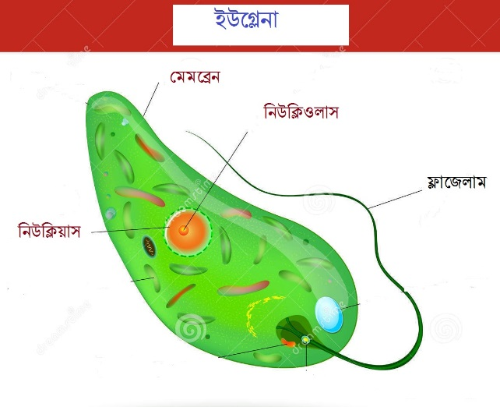
দলগত কাজ সময়: ৮ মি.
ক)
ইউগ্লেনা একটি এককোষী প্রাণী। এর সংখ্যা বৃদ্ধির প্রক্রিয়া কীভাবে হবে ব্যাখ্যা কর।
খ)
অ্যামাইটোসিস বিভাজনের বৈশিষ্ট্য লিখ
১।
২।
৩।

Slide 12
মূল্যায়ন
১। মাইটোসিস কী?
২। মাতৃকোষ ও অপত্য কোষ কী?
৩। মাইটোসিস বিভাজন কে সমীকরণ বিভাজন বলে কেন?
৪। অ্যামাইটোসিস কোথায় ঘটে ?
৫। ইটারফেজ পর্যায় কী ?
Notes:
উত্তরে ক্লিক করলে সঠিক উত্তর পাওয়া যাবে। শিক্ষক তার প্রয়োজন মত আরো প্রশ্ন শ্রেণির উদ্দ্যেশে করে পাঠের মূল্যায়ন করবেন আশা করি।

Slide 13
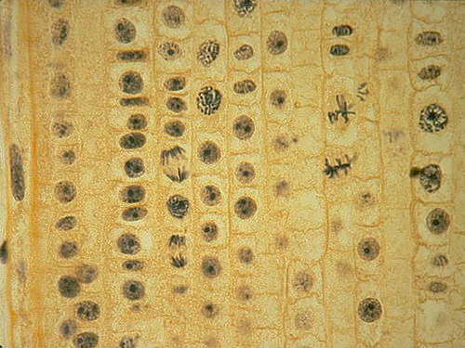
বাড়ির কাজ
কোষ বিভাজন কেন ঘটে- ব্যাখ্যা কর।

Slide 14
ধন্যবাদ

